Slide 1
Riabilitazione in Patologia Reumatica dell’adulto
AA 2019/2020
Seconda lezione
Dott. Antonella Monticco

Slide 2
Infiammatorio/
meccanico
Malattia reumatica
Dolore
Neuropatico
Nocicettivo
Acuto/
Subacuto/
Cronico
Periferico/
Centralizzato

Slide 3
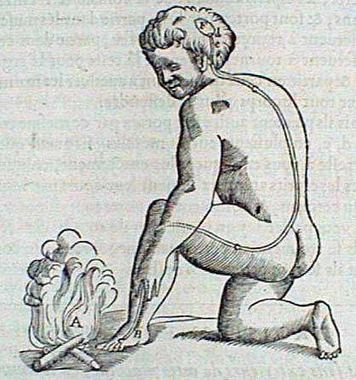
“Un meccanismo di allarme che avverte l’anima di un pericolo imminente” Cartesio
Valore adattativo per la salute e il benessere dell’ essere vivente perché agisce come meccanismo di allarme in grado di indicare precocemente la presenza di un danno

Slide 4
Il quinto parametro vitale
Parametri vitali
Il dolore
Sono quei valori che nell'individuo rappresentano la funzionalità dell'organismo
Le conseguenze delle loro alterazioni possono compromettere l’integrità psico-fisica
Imprescindibile funzione di difesa della vita
  Frequenza cardiaca
  Frequenza respiratoria
  Pressione arteriosa
  Temperatura corporea

Slide 5
Linee guida per la realizzazione dell’ «Ospedale senza dolore», 2001
«Oggi, anche nelle istituzioni più avanzate, il dolore continua ad essere una dimensione cui non viene riservata adeguata attenzione, nonostante sia stato scientificamente dimostrato quanto la sua presenza sia invalidante dal punto di vista fisico, sociale emozionale
Il medico ancora oggi è portato a considerare il dolore un fatto secondario rispetto alla patologia di base cui rivolge la maggior parte dell’attenzione e questo atteggiamento può estendersi anche ad altre figure coinvolte nel processo assistenziale»

Slide 6
Legge 15/03/2010, n. 38: “Disposizioni per garantire l'accesso alle cure palliative e alla terapia del dolore”
Rilevazione del dolore all’interno della cartella clinica
All’interno della cartella clinica, nelle sezioni medica ed infermieristica, in uso presso tutte le strutture sanitarie, devono essere riportati le caratteristiche del dolore rilevato e della sua evoluzione nel corso del ricovero, nonché la tecnica antalgica e i farmaci utilizzati, i relativi dosaggi e il risultato antalgico conseguito.

Slide 7
Dolore nocicettivo
è un DOLORE FISIOLOGICO
compare in seguito ad un danno locale dei tessuti con alterazione dei recettori del dolore e delle loro connessioni con il SNC
rappresenta la corretta risposta di adattamento a stimoli potenzialmente nocivi
è il SISTEMA DI ALLARME dell’organismo che entra in funzione per evitare ulteriori danni ai tessuti.

Slide 8

Sono davanti ad un dolore neuropatico?

Slide 9
Dolore neuropatico
“Dolore che nasce quale diretta conseguenza di lesione o malattia del sistema somato-sensoriale “
(Treede et al. 2008 – IASP)

Slide 10
In seguito a quali patologie?
Le condizioni cliniche responsabili del dolore neuropatico sono identificabili in molteplici quadri morbosi associabili sia a compromissione del sistema nervoso centrale (dolore talamico, dolore da lesione encefalica ecc) che periferico (polineuropatie, nevralgie, compressioni da intrappolamento ecc).

Slide 12
«Neuropathic pain prevalence in people with knee or hip OA is considerable at 23%, and may be higher after other potential causes of neuropathic pain are excluded.»

Slide 13
Caratteristiche del dolore neuropatico
Modalità di presentazione dei sintomi:
  coesistenza di disturbi di sensibilità,
  Si può associare a parestesia, allodinia e/o iperalgesia
  assenza di stimolazione nocicettiva
  Urente, parossistico, a scarica elettrica
Durata:
la cronicità del dolore neuropatico è legata a persistenza per settimane, mesi o anni
Sede:
  La distribuzione neuroanatomica del dolore e della disfunzione è «logica»
Risposta ai trattamenti farmacologici:
  scarsa agli oppioidi e antinfiammatori non steroidei
  significativa ai farmaci anticonvulsivanti, antidepressivi e antiaritmici

Slide 14
Tradotto da “The Leeds Assessment of Neuropathic Symptoms and Signs” - LANSS Pain Scale
Percepisce il suo dolore come una strana e sgradevole sensazione sulla pelle?
  Formicolio, bruciore o punture di spillo possono descrivere questa sensazione.
La pelle nella zona dolorosa assume un colore diverso dal normale?
  Una pelle di colore non uniforme o di colore più intenso, rosso o rosa possono descrivere questo aspetto.
Il suo dolore influisce sulla sensibilità della pelle al tatto?
  Una sensazione spiacevole quando si sfiora la pelle o la comparsa di dolore quando si indossano vestiti aderenti possono essere segnali di una alterazione della sensibilità
Il suo dolore compare improvvisamente e a ondate senza nessuna ragione apparente, quando lei è fermo?
  Queste sensazioni si possono descrivere con parole come “scarica elettrica” o “molla che scatta”.
Il suo dolore le fa percepire un’alterazione della temperatura nella zona interessata?
  Una sensazione di caldo o bruciore può descrivere queste alterazioni.

Slide 15
Prove sensoriali
Allodinia
Alterata soglia della puntura di spillo

Slide 18
Processi nocicettivi
Infiammazione
Neuropatia
Danno a carico di tessuti non nervosi
Infiammazione dovuta alla lesione dei tessuti e dei vasi sanguigni
Conduzione nervosa e trasporto assonale mantenuti
Cambiamenti funzionali
Danno o lesione o infezione virale di tessuti nervosi
Infiammazione come risposta alla lesione del tessuto nervoso
Conduzione e trasporto assonale assenti o ridotti o almeno alterati
Possibili anche cambiamenti strutturali (sprouting)

Slide 19
Ragionamento clinico nel sospetto di dolore neuropatico – da Treede, 2008
L’anamnesi suggerisce una lesione o una malattia del sistema somatosensoriale?
Il dolore ha una distribuzione neuroanatomica plausibile?
Sono presenti segni positivi o negativi limitatamente al territorio di innervazione della struttura nervosa lesionata?
La lesione o la patologia è già stata confermata da un test diagnostico?

Slide 20

neuropatico
dolore
Nocicettivo
acuto
cronico

Slide 21
Dolore cronico
Quando il dolore si trasforma da episodio acuto in condizione cronica, cioè quando la sua durata si protrae oltre al normale tempo di guarigione, esso perde il carattere funzionale di allarme e acquisisce le caratteristiche della malattia cronica (Bonica, 1953)
➔ Dolore come sintomo
      ➔Dolore come malattia

Slide 22
Acuto
Cronico
Inizio recente, spesso brusco e durata limitata
Generalmente ha una correlazione causale e temporale identificabile con un danno tissutale o con una malattia
Strategia di cura parte dall’identificazione della patogenesi
Arbitrariamente definito come un dolore che persiste > 3-6 mesi o oltre il periodo di tempo previsto per la risoluzione (Loeser, Treede, 2008)
L’obiettivo prioritario è la riduzione del dolore e il miglioramento dell’autonomia personale con riduzione della disabilità
Anche quando ha un’origine non neoplastica, comporta conseguenze spesso invalidanti sotto il profilo psicosociale, accompagnandosi non di rado a depressione; ciò motiva l’indicazione ad un approccio multidimensionale.

Slide 23
Epidemiologia - Salaffi et al. 2012
Il 25-30% della popolazione adulta è affetta da dolore cronico;
nei 2/3 dei casi esso è secondario ad affezioni muscolo-scheletriche.
Tale prevalenza aumenta progressivamente nel soggetto anziano, raggiungendo tassi superiori al 40-50% nei pazienti con età superiore ai 65 anni.

Slide 24

Quindi, che fare?

Slide 25
Approccio al paziente con dolore cronico – Ministero della Salute 2010
Il primo passo è l’anamnesi
«Questo racconto può avere per il medico un peso differente, a livello sia diagnostico sia terapeutico, a seconda delle situazioni, ma è comunque sempre importante che il paziente abbia il tempo di esprimere il proprio dolore e la propria sofferenza con le sue parole. Questo momento dedicato alla “raccolta della storia analgesica” assume sempre un ruolo importante nel far prendere atto al malato della disponibilità del medico all’ascolto e nel favorire il consolidamento del rapporto medico-paziente, così importante nella gestione del dolore cronico.»

Slide 26
XV Rapporto nazionale sulle politiche della cronicità “In cronica attesa” - 2017
Nel rapporto con il medico, il 78% riscontra di aver poco tempo a disposizione per l’ascolto, di aver visto sottovalutati i propri sintomi (44%), la poca reperibilità (42%) e la scarsa empatia (26%).
la gestione del dolore: per il 62% delle associazioni, il personale sanitario sottovaluta il dolore; per il 38% manca un raccordo tra specialista e servizio di cure palliative. Inoltre, il 28% lamenta che i costi per una adeguata terapia analgesica siano a carico dei cittadini; il 24% ha difficoltà a farsi prescrivere farmaci oppiacei.

Slide 27
XVI Rapporto nazionale sulle politiche della cronicità: «Cittadini con cronicità: molti atti, pochi fatti» - 2018
Gli aspetti che andrebbero migliorati per rendere le cure “più umane” e alleviare la sofferenza della persona e dei suoi familiari, sono, innanzitutto, maggiore ascolto da parte del personale sanitario (80,5%), liste d’attese meno lunghe (75,6%), aiuto alla famiglia nella gestione della patologia (70,7%) e meno burocrazia (68,2%).
Se parliamo, poi, nello specifico di dolore, il problema che viene avvertito maggiormente è il dolore di tipo psicologico (70,3%), seguito dalla sottovalutazione del dolore (59,2%) e dal costo privato dei farmaci sintomatici (48,1%).

Slide 28

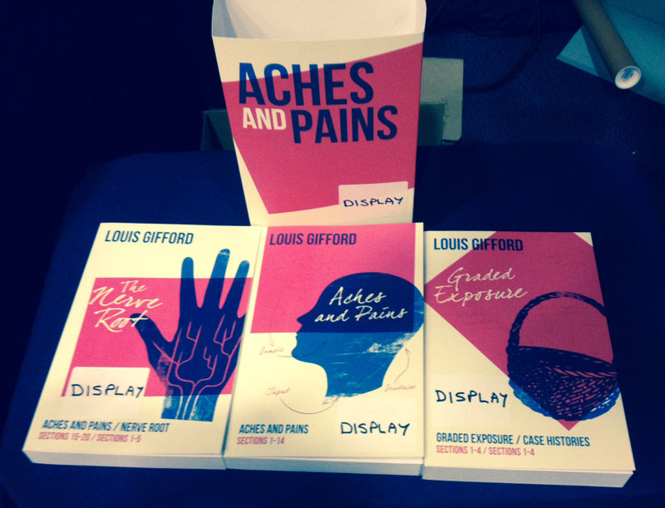
Louis Gifford

Slide 29

Per un buon trattamento del dolore
1
Take time before start doing anything
  Ascolto empatico ➔ guardo le cose dal tuo punto di vista
  Parlare per spiegare, sciogliere dubbi, rassicurare, incoraggiare

Slide 30

«If something is wrong with me, I want to know about it»
Bisogno di
Saperne di più
Capire
Di essere ben informato
Dare un senso, una spiegazione a ciò che sta succedendo
➔ Aiuta potentemente il paziente a sentirsi maggiormente in controllo

Slide 31
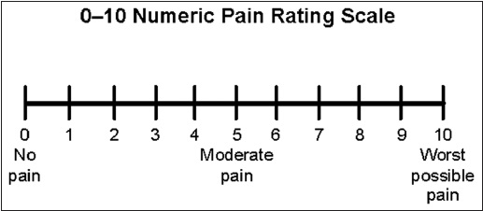
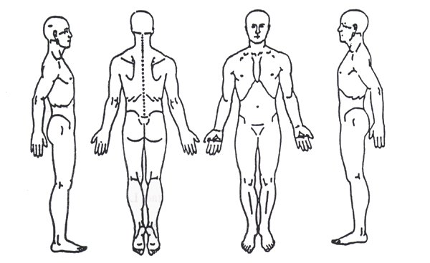

Slide 32
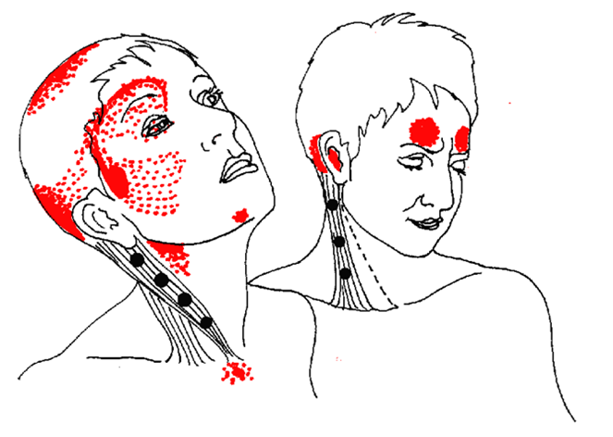

Slide 33
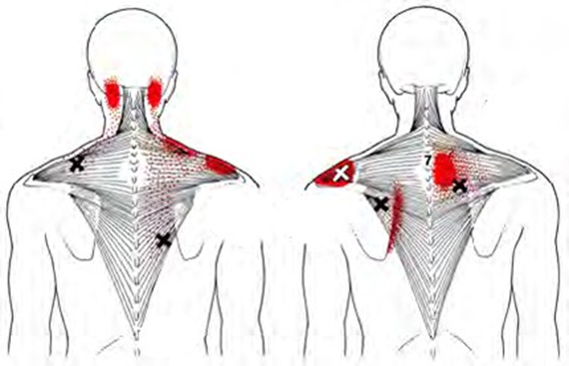

Slide 34
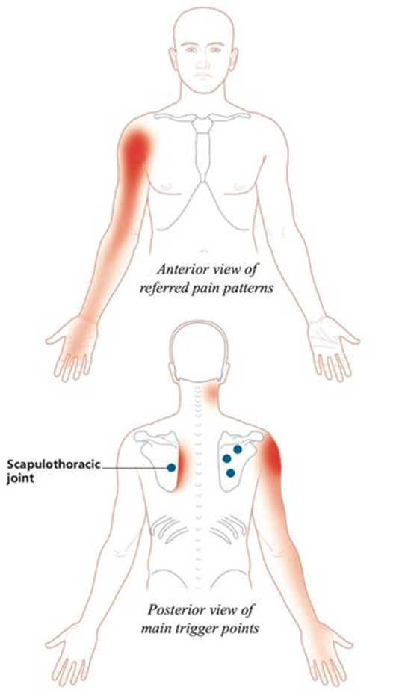

Slide 35
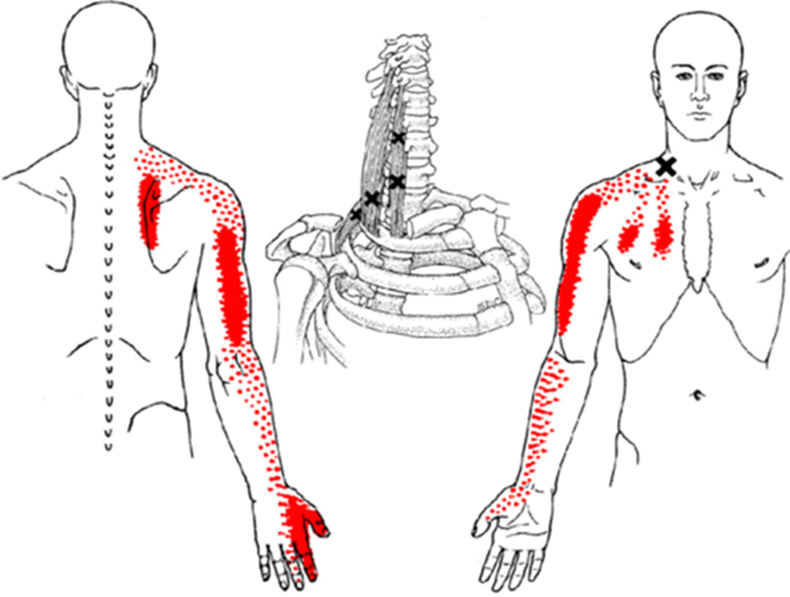

Slide 36
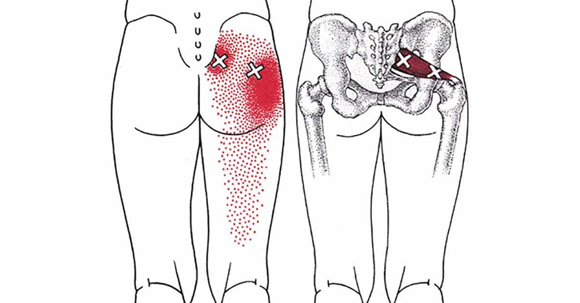
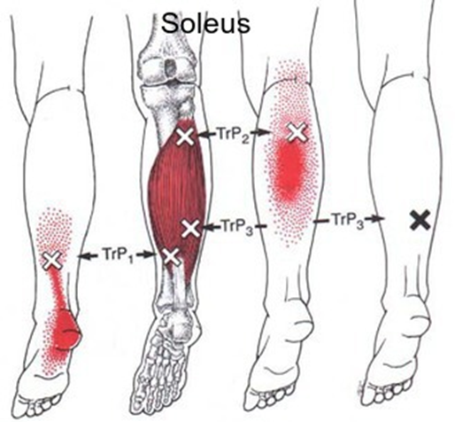

Slide 37
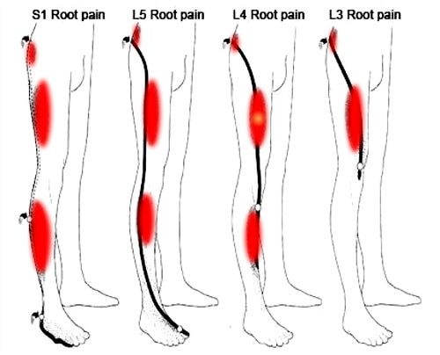
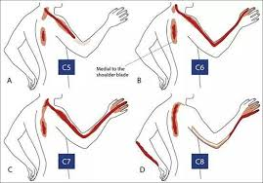

Slide 38
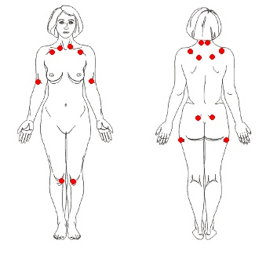

Slide 39
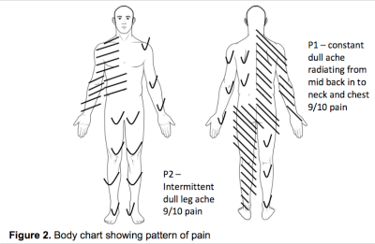

Slide 40
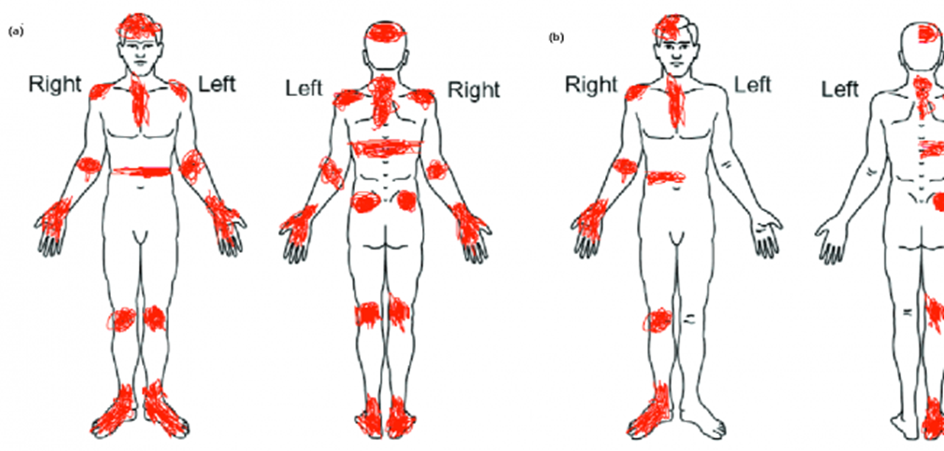

Slide 41
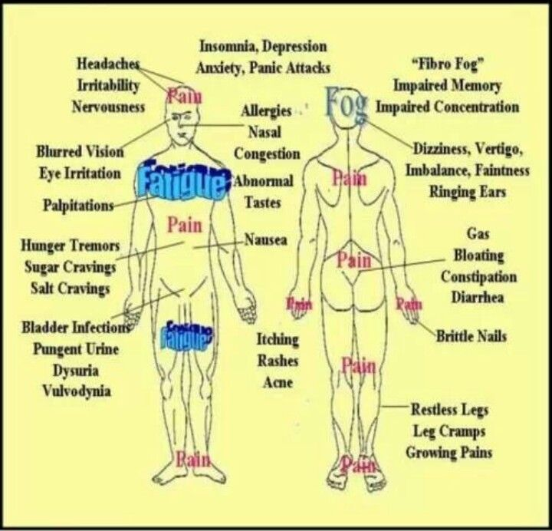

Slide 42
Secondo passo nel ragionamento clinico, se sono davanti ad un dolore cronico
Sono davanti al fenomeno di una sensibilizzazione centrale?

Slide 43
Dal punto di vista del paziente
Non vengo preso realmente sul serio, perché i dottori non trovano niente nelle analisi… RX, RMN, EMG, esami di laboratorio ecc
Ho già provato di tutto: differenti specialisti, differenti fisioterapisti, differenti terapie, ma niente è servito davvero
Il dolore è sempre presente, il dolore è sempre forte, il dolore peggiora se mi tocchi e mi fai qualcosa, il dolore non ha una spiegazione e non ha una soluzione

Slide 44
Dal nostro punto di vista
Sono pazienti difficili, che vorremmo «scaricare» perché tanto sono impossibili da accontentare
Sono pazienti psicologicamente fragili, depressi, dovrebbero farsi aiutare, ma non da noi, da un altro specialista
Non possono avere realmente tutto il dolore di cui si lamentano… un po’ ci marciano sopra

Slide 45

Che cosa abbiamo capito della sensibilizzazione centrale del dolore?

Slide 46
Sensibilizzazione centrale del dolore
Riflette un aumento delle vie ascendenti del dolore ed un mal funzionamento delle via inibitorie discendenti che esita in una disfunzione del controllo endogeno analgesico.
Un’incrementata attività è presente nelle aree cerebrali che sono coinvolte nella percezione del dolore acuto e nella sua sensazione, come la corteccia insulare, la corteccia cingolata anteriore e la corteccia pre frontale, ma non la corteccia somatosensoriale primaria e secondaria.

Slide 47
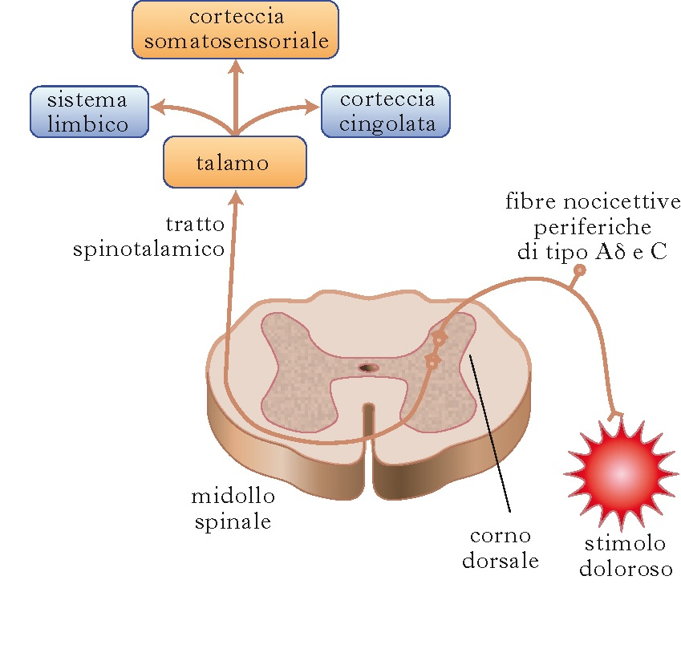
Nocicettori: mandano gli impulsi dal tessuto danneggiato al MS
Neuroni di trasmissione: nelle corna dorsali del MS, il nocicettore fa sinapsi con un neurone di trasmissione o neurone di secondo ordine che può essere
  Nociceptive specific cell
  Wide dynamic range cell

Slide 48


Secondo una delle leggi principali della neuro plasticità, i neuroni che si attivano insieme si legano tra loro
un’esperienza ripetuta provoca cambiamenti strutturali nei neuroni che elaborano quell’esperienza, consolidando le connessioni sinaptiche tra i neuroni.
In termini pratici, quando impariamo qualcosa di nuovo, gruppi differenti di neuroni si collegano tra loro

Slide 49
La plasticità può essere negativa quando il sistema sensoriale che riceve le informazioni dall’esterno è il sistema del dolore
➔ es. Ernia del disco
La mappa del dolore per quell’area diventa ipersensibile, e il dolore insorge non solo quando il disco comprime la radice nervosa, ma anche quando la pressione è debole.
Il dolore persiste anche quando lo stimolo originario è scomparso.

Slide 50
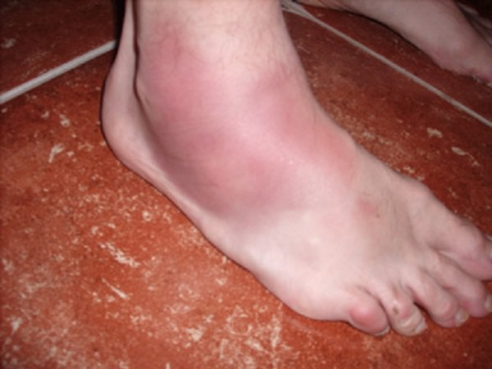
Iperalgesia primaria
Successivamente ad una lesione, l’area di pelle danneggiata diventa rapidamente sensibilizzata a stimoli meccanici e termici
Iperalgesia secondaria
Tessuti non danneggiati, che circondano l’area danneggiata, mostrano un’aumentata sensibilità a stimoli meccanici
➔ Tessuti non danneggiati producono sofferenza, dolore, indolenzimento ad uno stimolo tattile leggero

Slide 51
Nel normale decorso…
Rapida riduzione del dolore: 4-5 giorni
Rapida riduzione dell’iperalgesia secondaria: il dolore comincia ad essere meno intenso e meno diffuso
E’ possibile eseguire dei test fisioterapici/ortopedici provocativi significativi

Slide 52
Nella sensibilizzazione centrale del dolore questo percorso di riduzione e restrizione della sensibilizzazione non avviene e il paziente può presentare fenomeni di iperalgesia e allodinia maladattativi anche a distanza di mesi e di anni dal trauma
In queste condizioni, l’affidabilità dell’esame obiettivo, dei test fisici/fisioterapici può essere molto bassa, perché tutto è positivo, tutto crea dolore.

Slide 53
Per un buon trattamento del dolore
2
Non devo più cercare la «sorgente» del problema per trattare il paziente con sensibilizzazione centrale del dolore
  Anche quando il dolore cronico si presenta, a noi e al paziente, come se avesse un pattern meccanico, il tessuto è con molta probabilità decondizionato, debole, poco allenato, ma «guarito» al meglio delle sue possibilità.

Slide 54
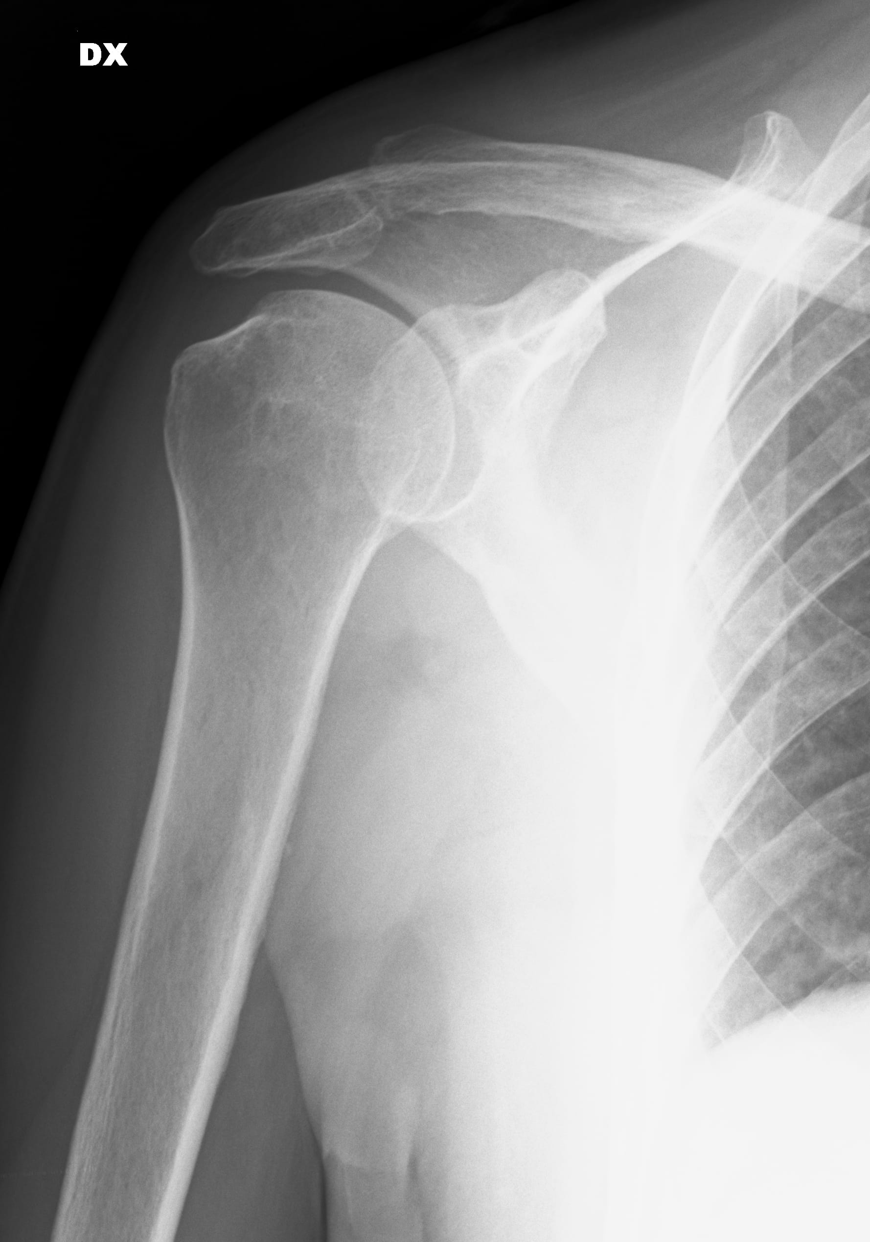
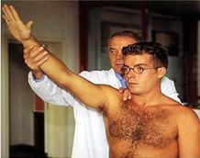
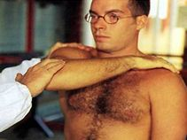
Test, esami, RX, RMN, EMG ecc alla ricerca del «Problema»…

Slide 55
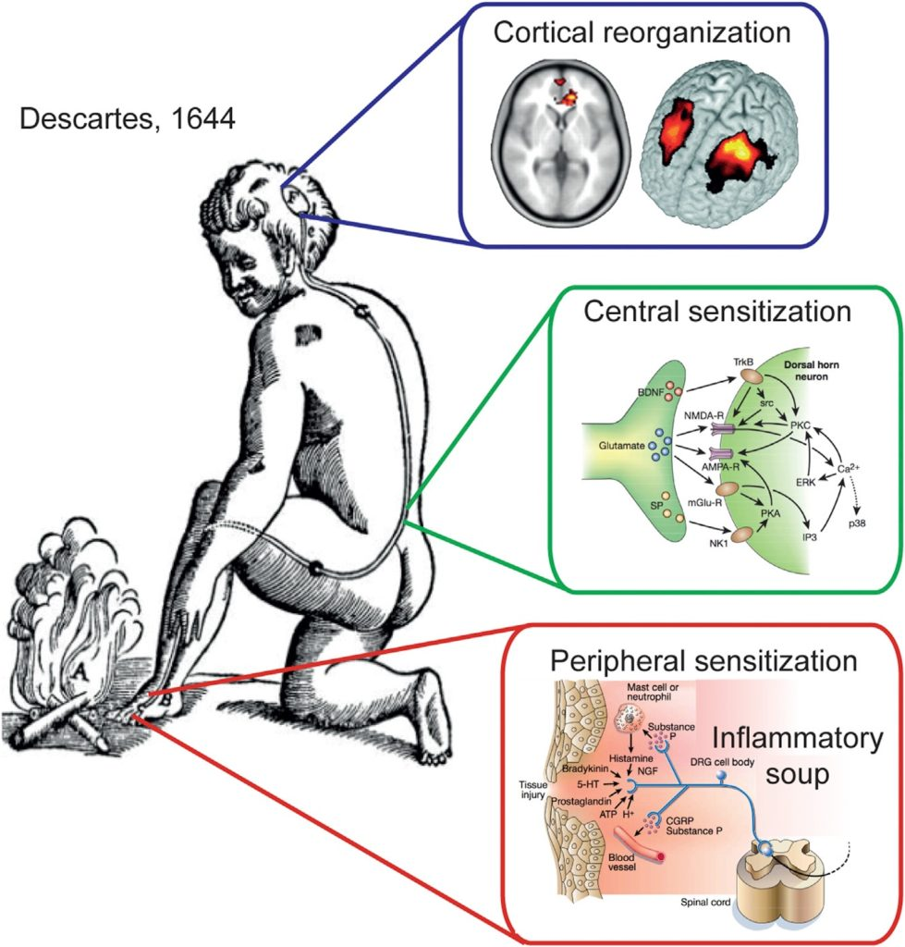
Il problema non è più il tessuto

Slide 57
Dolore nocicettivo
Dolore da «sensibilizzazione»
Dolore acuto, intermittente, aumenta con il movimento in direzione provocativa
Correlazione proporzionale tra stimolo e risposta
Localizzazione del dolore in aree anatomiche precise
Tipologia acuta, fitta, tagliente
Affidabilità del nostro esame alta
Dolore discontinuo, imprevedibile, peggiora con movimenti aspecifici
Correlazione stimolo risposta molto incoerente
Allargamento campo recettoriale, distribuzione anatomica molto variabile
Iperalgesia, a volte allodinia
Affidabilità dell’esame bassa

Slide 58

Cosa cambia nel tuo approccio?

Slide 59
Cosa cambia nel tuo approccio?
Anamnesi ed esame obiettivo
Eventuali richieste al medico inviante:
  è già chiara la diagnosi e l’eventuale terapia causale?
  sono stati già eseguiti indagini strumentali?
  Il paziente ha già provato una terapia adatta?
  E’ stato già visto da un centro di terapia del dolore?
Intervento educativo rispetto al paziente ed ai familiari se necessario
Controllo nel tempo
Approccio «più centrale che periferico»: attenzione a non nuocere

Slide 60
Più centrale che periferico significa:
Non concentrarsi e non far «concentrare» il paziente sulla valutazione del dolore
Non «cercare» il tessuto bersaglio o il danno tissutale
Dare tutte le informazioni rispetto al dolore
Valutare e orientare il trattamento al recupero della funzione, alle performance
Coadiuvare una corretta gestione dello stress e della fatica (in particolare per noi nell’esercizio fisico) anche orientando il paziente a professionisti specifici

Slide 61
«Life is nothing without physical confidence and physical function – you simply cannot live if you cannot do. Also, the common spin-off to improved performance/physical confidence is a reduction in symptoms, a better acceptance of symptoms and a much improved ability to cope»
«the major goal for the patient is restoration of thoughtless fearless movement.»
Louis Gifford

Slide 62

Come interpreto?
Il paziente spontaneamente può togliersi le scarpe e le calze senza lamentare dolore
Come chiediamo un bending anteriore il dolore è VAS 10

Slide 63
Differenti contesti
Differenti obiettivi
Movimenti funzionali vengono processati dal nostro sistema nervoso in modo assai diverso rispetto a movimenti stereotipati, afunzionali, provocativi
«Muovendo così si scatena il dolore?»
«Cosa succede al tuo dolore se ti muovi in questa direzione?»
«Dov’è il dolore?»
«Aumenta o diminuisce facendo così?»

Slide 64
Per un buon trattamento del dolore
3
Se osservi un comportamento «esagerato» pensa ad un comportamento «maladattivo», probabilmente troppo reattivo, influenzato dalla paura del dolore oppure orientato alla ricerca di attenzione.
E’ un comportamento da riconoscere e gestire, non da criticare o sottovalutare.
Ad esempio: basta focalizzare tutto il dialogo sul dolore!

Slide 65
Mi fa sempre male…
Perché sto ancora male?
Quale è la causa del dolore?
Cosa riesci a fare, nonostante il dolore?
Che cosa ti aiuta a stare meglio?
Che cosa vorresti riprendere a fare?

Slide 66
Come affronto il problema sensibilizzazione centrale del dolore?

Slide 67

Nocicezione ≠ dolore
Si può avere dolore senza nocicezione
E nocicezione senza dolore

Slide 68
Ho escluso le Red Flags?
Il SNC è competente?
Sono i tessuti la fonte principale di nocicezione? Qual è la capacità di carico?
Il meccanismo di dolore è adattativo?
Ci sono altri trattamenti utili per il paziente?
La presentazione clinica è ascrivibile ad una sindrome comune?
Gifford et al, 2006 - Extracted from Wall and Melzack’s Textbook of pain. 2006
Notes:
Escludere bandiere rosse.
Se pensiamo a non patologie gravi, se possiamo fidare delle risposte del SNC. Verificare se risposte non coerenti

Slide 69
Ho escluso le Red Flags?
Il SNC è competente?
Sono i tessuti la fonte principale di nocicezione? Qual è la capacità di carico?
Il meccanismo di dolore è adattativo?
Ci sono altri trattamenti utili per il paziente?
La presentazione clinica è ascrivibile ad una sindrome comune?
Gifford et al, 2006 - Extracted from Wall and Melzack’s Textbook of pain. 2006
Notes:
Escludere bandiere rosse.
Se pensiamo a non patologie gravi, se possiamo fidare delle risposte del SNC. Verificare se risposte non coerenti

Slide 70
Yellow flags
Sono i fattori di rischio di sviluppare o perpetuare il dolore cronico e la disabilità a lungo termine. Ad esempio:
  atteggiamenti e credenze non appropriate, come la convinzione che ogni dolore sia dannoso o potenzialmente invalidante, oppure avere un’alta aspettativa sui trattamenti passivi piuttosto che un’attiva partecipazione
  comportamento inappropriato rispetto al dolore (ad es. comportamenti di paura-evitamento e livelli di attività ridotti)
  problemi connessi al lavoro o problemi di compensazione (ad es. problematiche legate al lavoro stesso o praticare un lavoro con scarse soddisfazioni sociali)
  problemi emotivi (come la depressione, l'ansia, lo stress, la tendenza all’ umore basso e il ritiro dalla interazione sociale).
L’identificazione delle bandiere gialle dovrebbe portare ad un'adeguata gestione cognitivo e comportamentale del problema.

Slide 71
«Un adeguato sollievo dal dolore richiede una comprensione dei bisogni individuali, ed è stato trovato che tecniche non farmacologiche come la terapia cognitivo-comportamentale, il biofeedback, i training di meditazione e mindfulness, il rilassamento possono aiutare tutti i pazienti che soffrono per dolori reumatici.
Per di più, quasi ogni forma di attività fisica è essenziale per la salute globale in tutti pazienti con disturbi muscolo-scheletrici, e l'esercizio fisico ha molti effetti benefici sullo stato fisico e mentale dei pazienti con dolore cronico.»

Slide 72
«Il dolore cronico non ha la stessa rilevanza in tutte le malattie reumatiche o autoimmuni, ed è ancora sconosciuto il motivo per cui resti localizzato ad una determinata articolazione o zona topografica in alcuni pazienti, ma si diffonda in tutto il corpo in altri.
Alcuni fattori di rischio chiaramente svolgono un ruolo importante nell’espressione clinica del dolore e correlate sindromi, tra cui la genetica, l’età, il genere, le comorbilità, i traumi e modelli psicologici, ma non c'è nessun indicatore specifico clinico, di laboratorio o di neuroimaging, che può indicare perché e quando un dolore localizzato del paziente si evolverà in dolore cronico diffuso.»

Slide 73
«Tuttavia, è chiaro che l'intensità e la localizzazione del dolore dovrebbe essere valutata nel corso della valutazione clinica, e che il dolore, di qualsiasi tipo, deve essere sempre trattato in modo da evitare che diventi cronico.
Infine, il trattamento stesso dovrebbe essere basato su una strategia terapeutica integrata che vada al di là della terapia specifica e tenga conto del pattern periferico e della centralizzazione del dolore in ogni singolo paziente, e dei fattori psicosociali che influenzano la risposta del dolore.
Il dolore può diventare meno problematico, se facciamo del nostro meglio per trattarlo prontamente e in modo appropriato.»

Slide 74
Top-down before bottom-up

Slide 75
Ascolto
Funzione
Supporto
Anamnesi
Non cercare
Il tessuto sorgente
Non sottovalutare
Il dolore, ma orientare al risultato

Slide 76
Per il tuo ragionamento clinico
Hai escluso le bandiere rosse?
Vi è coinvolgimento del Sistema nervoso?
Puoi riconoscere un tessuto quale principale causa del dolore (articolazione, tendine, muscolo ecc)?
La presentazione clinica ti ricorda una sindrome riconoscibile?
Quale «carico» puoi usare nell’esame obiettivo?
La mappa del dolore sembra incoerente? Puoi essere davanti ad una cronicizzazione del dolore?
Puoi utilizzare un altro trattamento rispetto alla terapia manuale e ad un qualsiasi approccio puramente «periferico»?

Slide 77
La conoscenza del dolore influenza il modo in cui lo si percepisce
Nel pdf «Painforpatients» cerca alcuni esempi per informare correttamente il paziente e aiutarlo a modificare le strategie di coping

Slide 78
Concetti chiave rispetto al dolore
Il dolore è un fenomeno complesso influenzato da una serie di fattori genetici, biologici, psicologici e sociali.
Il dolore è una delle componenti più importanti di molte malattie reumatiche ed è il risultato di interazioni tra il sistema nervoso periferico e centrale.
Ogni dolore dovrebbe essere diagnosticato e trattato correttamente a seconda del tipo
La strategia di trattamento deve essere integrata, coerentemente con un approccio bio-psico-sociale.

Slide 79
Per il tuo approfondimento
Collega le informazioni degli altri corsi: qual è la definizione di dolore?
Cosa significa dolore nocicettivo e dolore neuropatico?
Quali altri sintomi accompagnano il dolore cronico centralizzato?
Qual è il concetto di bandiere gialle? Fai degli esempi
Come dovrebbe modificarsi il trattamento in presenza di yellow flags?
Leggi la bibliografia allegata
Visita il sito Pain in Motion per trovare altro materiale

Slide 80
